Slide 1
CRA Final Project - SSD Project
B팀 - BlueCode

Slide 2
목차
- 조원 소개 및 역할 담당
- 기능 구현 소개
- TDD 활용 예시
- Mocking 활용 예시
- 리팩토링 전후 비교
- 소감

Slide 3
조원 소개 및 역할 담당
- 이선우: 조장. 프로젝트 셋업, SSD
- 강대원: Shell, TC 시나리오
- 김정수: SSD, CommandBuffer
- 류대하: Shell, Logger, TC 시나리오
- 정보라: Shell, SSD, CommandBuffer
- 진기단: Shell, TC Runner

Slide 4
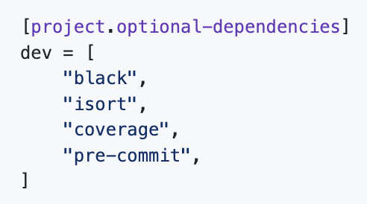
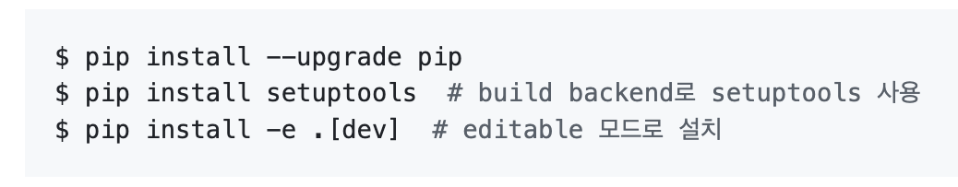
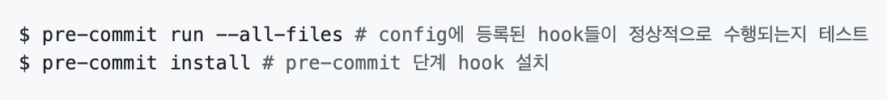
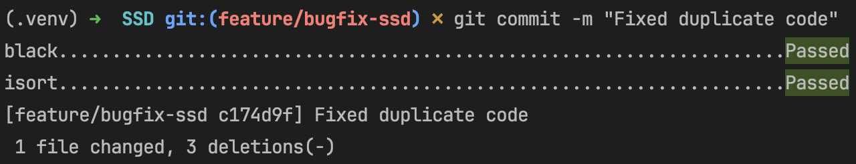
기능 구현 소개 – Project setup
├── LICENSE
├── README.md
├── pyproject.toml
├── .pre-commit-config.yaml
├── .github/
├── script/
├── src/
│ ├── ssd/
│ │ ├── driver/
│ │ ├── shell/
│ │ │ └── app/
│ │ └── util/
└── tests/
├── benchmark/
└── unittest/
├── driver/
└── shell/
일관된 개발 환경 사용 목적
- 빠른 배포 가능
- 개발 환경에 사용할 패키지 사용 강제

Slide 5
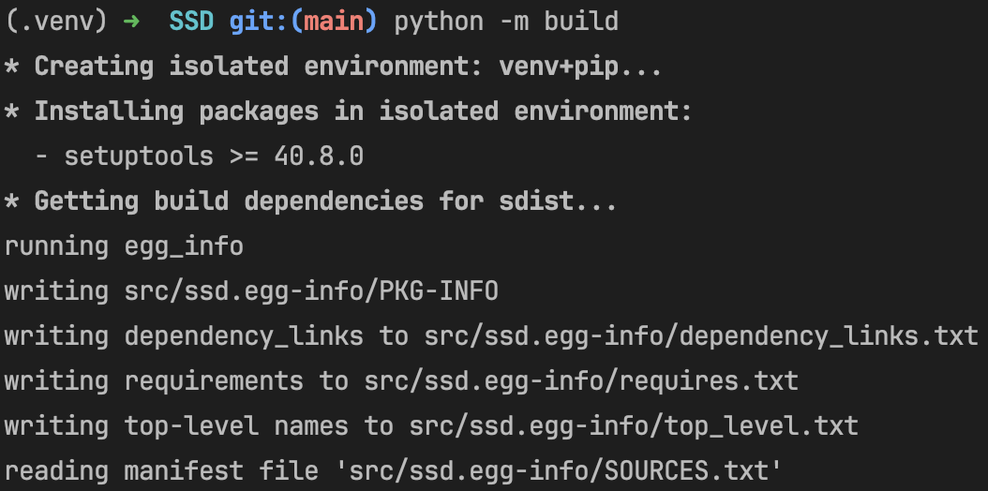

기능 구현 소개 – Project setup
간단하게 패키지 빌드

Slide 6
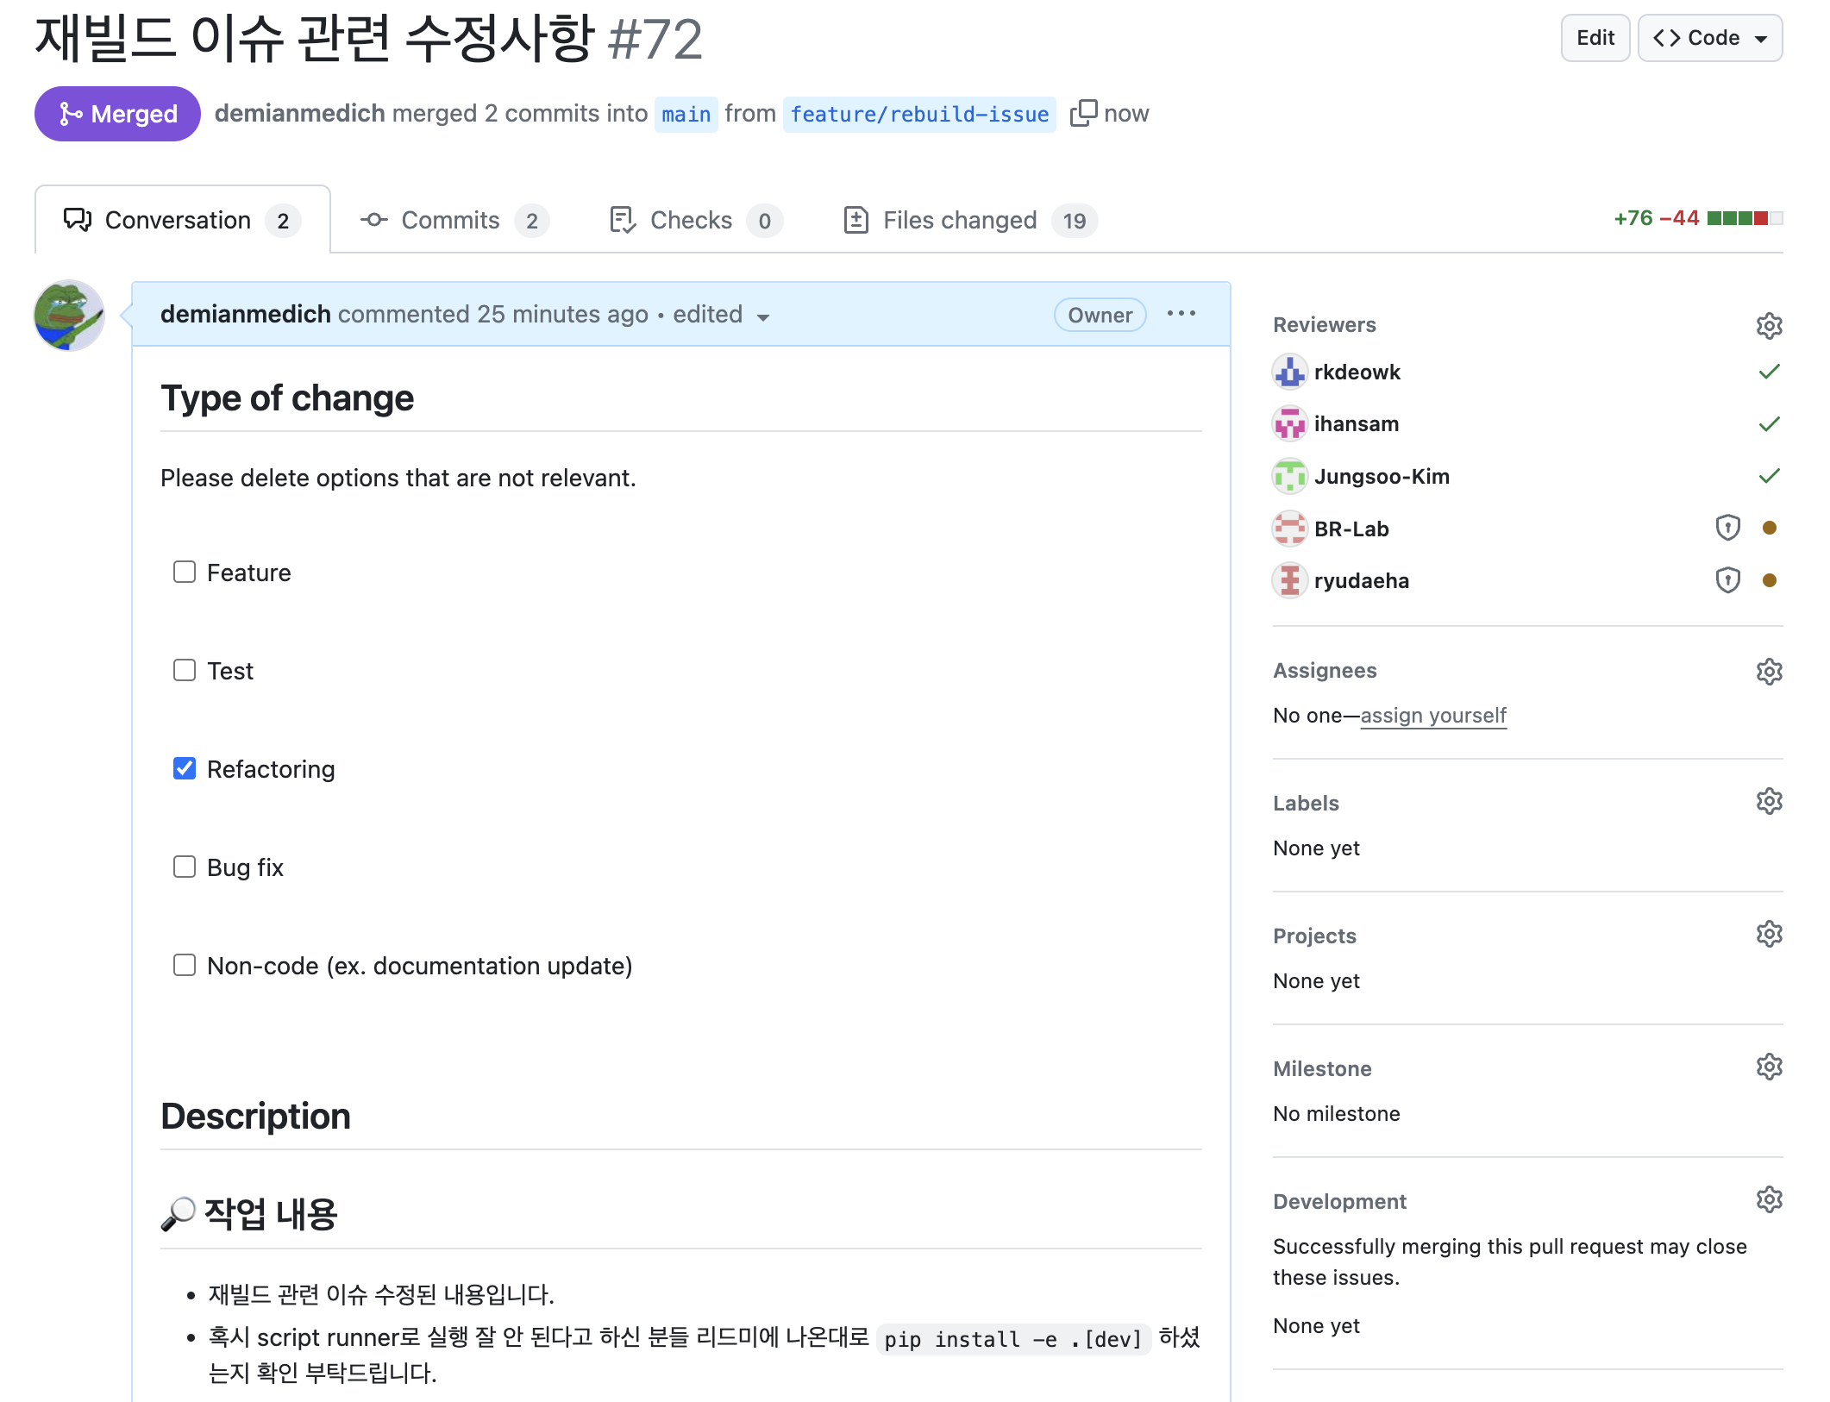
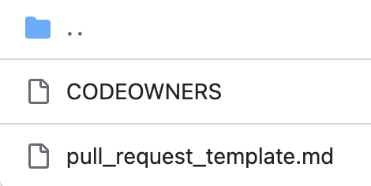
기능 구현 소개 – GitHub 설정
.github 설정 디렉토리를 통해 PR template 및 리뷰어 등록 자동화

Slide 7
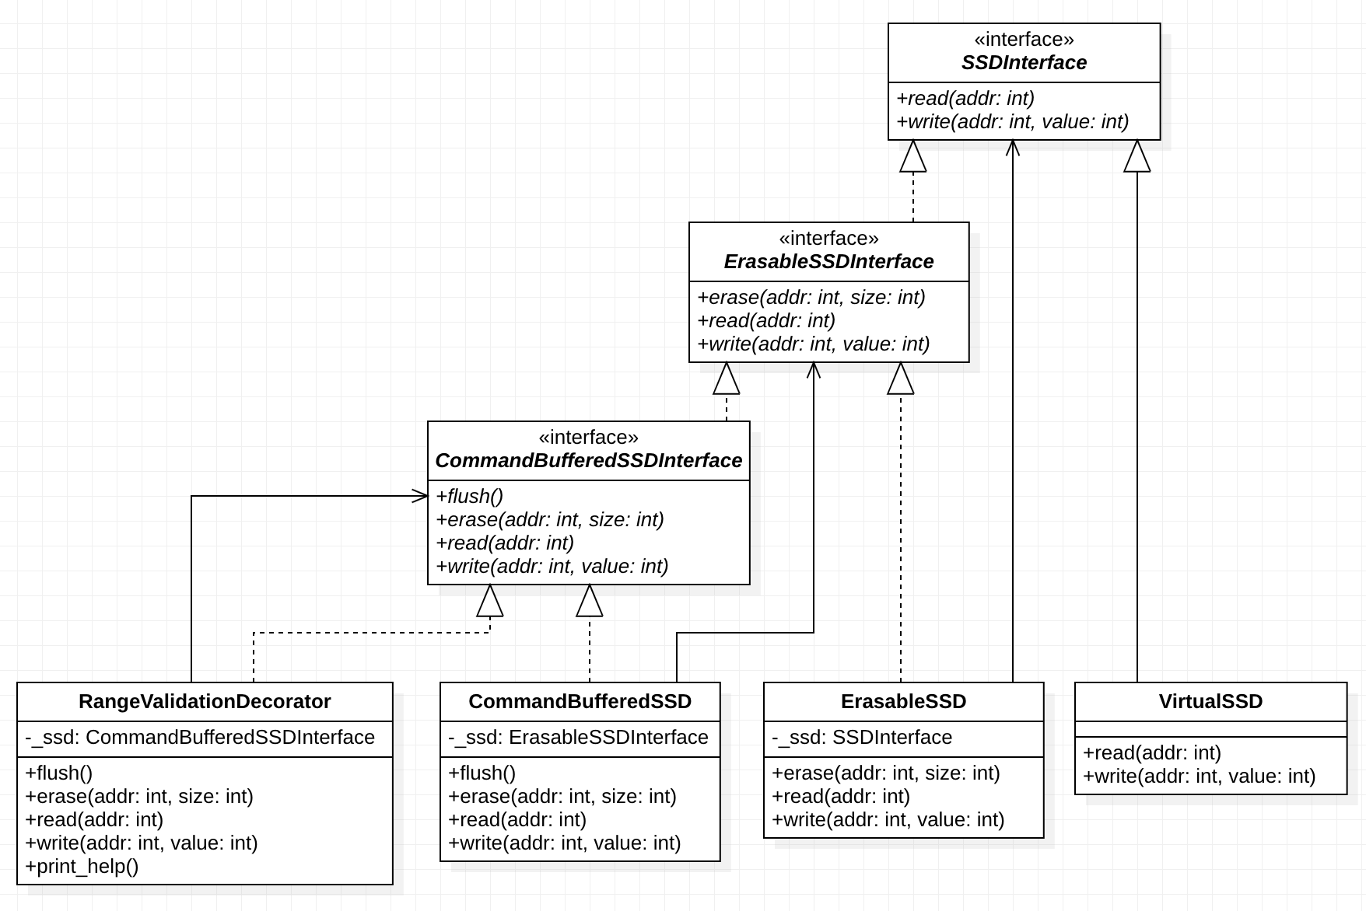
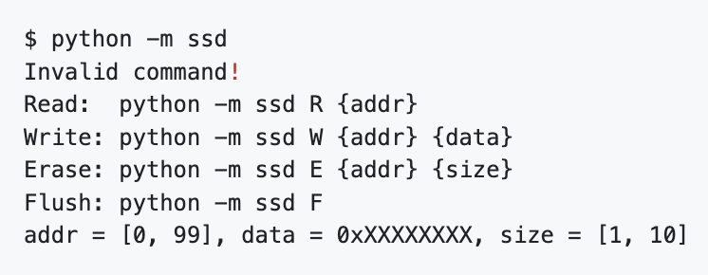
기능 구현 소개 – SSD Driver
https://github.com/demianmedich/SSD/tree/main/src/ssd
실행 커맨드
src/ssd
├── __init__.py
├── __main__.py
├── driver
│ ├── __init__.py
│ ├── base.py
│ ├── buffered_ssd.py
│ ├── erasable_ssd.py
│ ├── range_valid_decorator.py
│ └── virtual.py

Slide 8
기능 구현 소개 - CommandBuffer
Buffer에 저장된 값 출력
Yes
Buffer에 있는 address?
start
No
nand에 저장된 값 출력
Yes
Test shell에 Command 입력
Write?
erase?
read?
flush?
No
No
No
No
end
Yes
Yes
Yes
Buffer 순환 optimize 알고리즘
flush
Optimized command size>10?
Yes
Buffer에 write
No

Slide 9
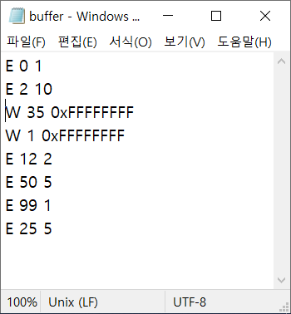
기능 구현 소개 - CommandBuffer
CommandBuffer 파일 구조
Buffer.txt
SSD에 명령어가 입력되면 CommandBuffer Later 방향 추가
CommandBuffer.append(new_cmd)
Older
Later

Slide 10
기능 구현 소개 - CommandBuffer
for Later: Older
for Later-1: Older
do_Optimize(Later_cmd, Older_cmd)
if is_CommandBuffer_updated:
Break_and_Loop_Again()
Older
Later
Older | Later | Optimize Algorithm (Pseudo code)
Erase | Write | if (Later_Write_Addr_in_Older_Erase_Range): Split_Ranges(Older_Erase)
Erase | Erase | if (Later_Erase_Range_Overlaps_Older_Erase_Range): Merge_Ranges(Older_Erase)
Write | Write | if (Older_Write_Same_As_Later_Write_Addr): Delete(Older_Write)
Write | Erase | if (Older_Write_Addr_in_Later_Erase_Range): Delete(Older_Write)

Slide 11
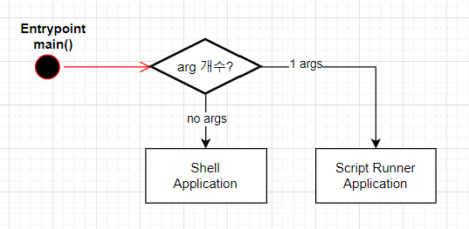
기능 구현 소개 – Shell
python –m ssd.shell
Shell Application 실행
python –m ssd.shell [runlist path]
Script Runner 실행

Slide 12
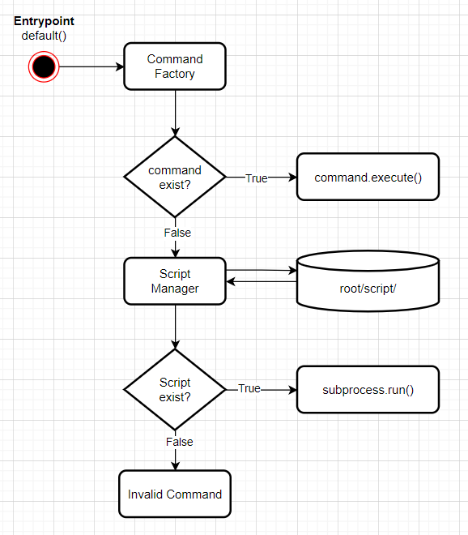
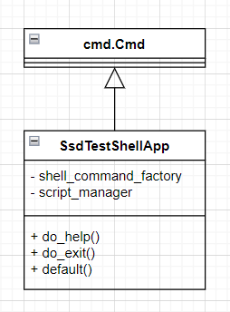
기능 구현 소개 - Shell Application
Command Line을 Parsing
Factory에 있으면 Command 실행
등록된 Script면 실행

Slide 13
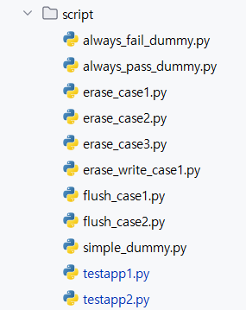


Script Runner
Script는 /script 에 .py 파일로 관리
Run list를 받아 Parsing 후, /script 에서 .py 파일 탐색
하나씩 순차 실행, Fail 시 종료
* always_fail_dummy: 항상 Fail하는 검증용 Script

Slide 14

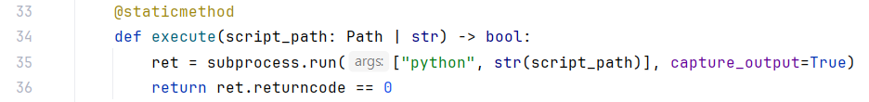
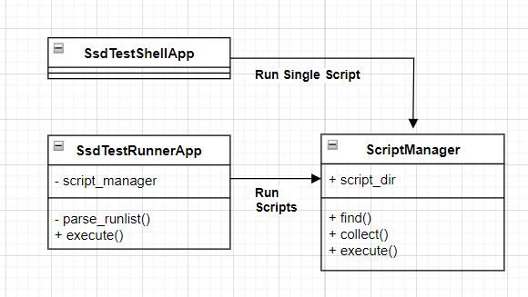

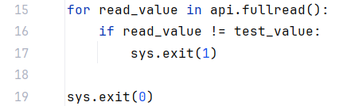
Script Runner
subprocess.run() 하여 스크립트 실행
Script는 Test Pass / Fail 여부를 sys return code로 전달
* Shell에서 Script 실행 시 같은 execute() 활용

Slide 15
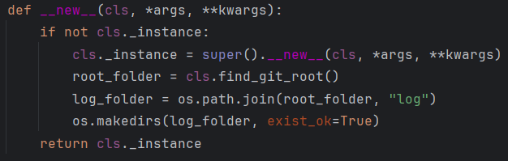
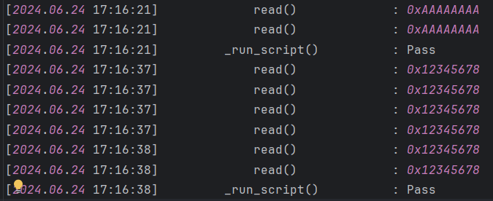
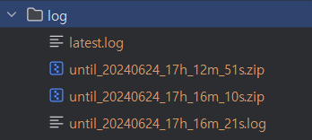
기능 구현 소개 - Logger
Singleton Pattern 적용
리소스 절약 목적으로 싱글톤 패턴 적용
로그 기능 특성상 여러 모듈에서 호출되기에, 불필요한 자원 소모
싱글톤 적용으로 1개의 리소스로 전체 과제에서 로그 기능 사용
인스턴스 생성시 같은 인스턴스 ID를 사용하는 것을 확인 가능
로그 출력 Style
로그 저장
Log 구현 관련
함수추출은 Inspect Lib 사용, 가시성을 위하여 가운데 정렬
로그 저장은 .git 을 찾아 최상위 폴더에 항상 저장되도록 구현

Slide 16
기능 구현 소개 – 재빌드 이슈
현재의 프로젝트 구조로 build하면 src/ 아래의 소스 코드들이 컴파일되고 하나로 패키징
테스트케이스 관련 스크립트들은 모두 src 외부로 분리하여 같이 build되지 않도록 변경
외부 가상 환경에서 배포한 패키지 설치하고 시나리오 작성 후 실행하면 간단하게 해결
Runner로 실행하고 싶으면 외부 가상 환경이 실행되는 디렉토리에 script/ 아래에 테스트 시나리오 추가 후 실행

Slide 17
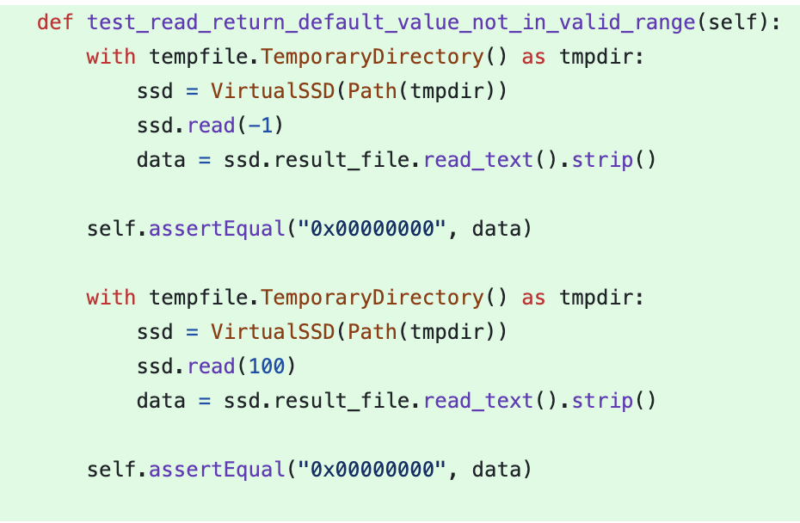
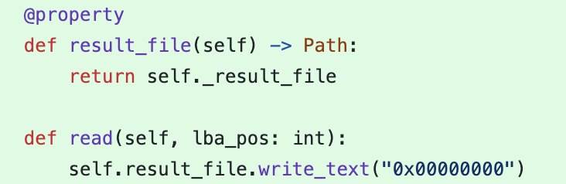
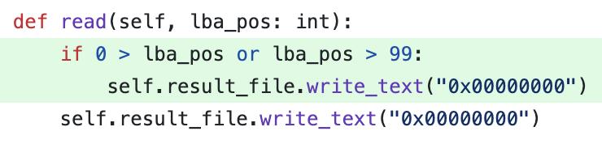
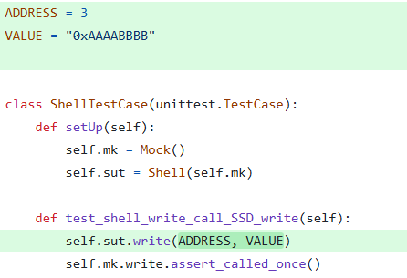


TDD 활용 예시
https://github.com/demianmedich/SSD/pull/8/commits
https://github.com/demianmedich/SSD/pull/22/commits
RED
GREEN
REFACTOR
https://github.com/demianmedich/SSD/pull/58/commits/8ba610670bb9196be5d581d963caa61a5cc747ed

Slide 18
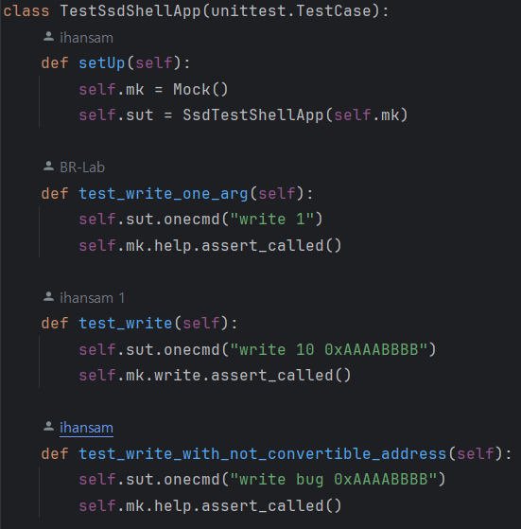
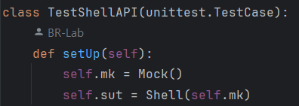
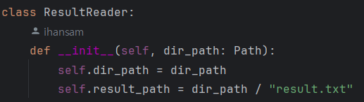
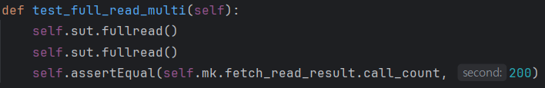
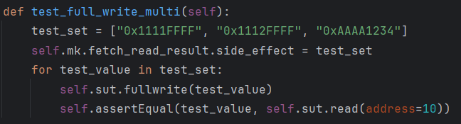
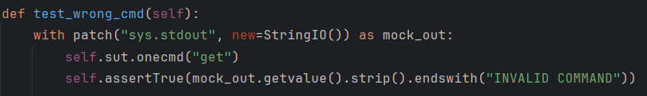
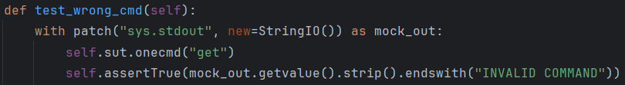
Mocking 활용 예시
Shell Application Test
SSD API Test
미완성 SSD API Mocking & 개발 후 의존성 생략한 Dummy 활용
result.txt 읽는 모듈 Mocking & 의존성 주입
Mocking
Mocking
Behavior Verification
Behavior Verification
Stubbing
State Verification
Patching
Patching

Slide 19
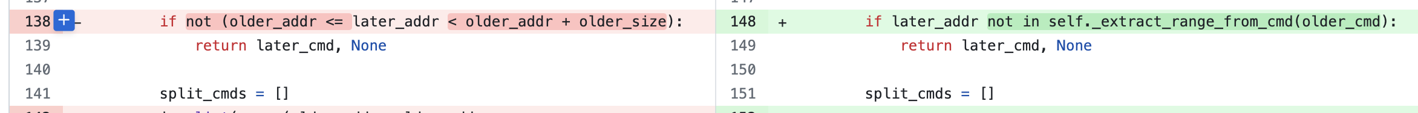
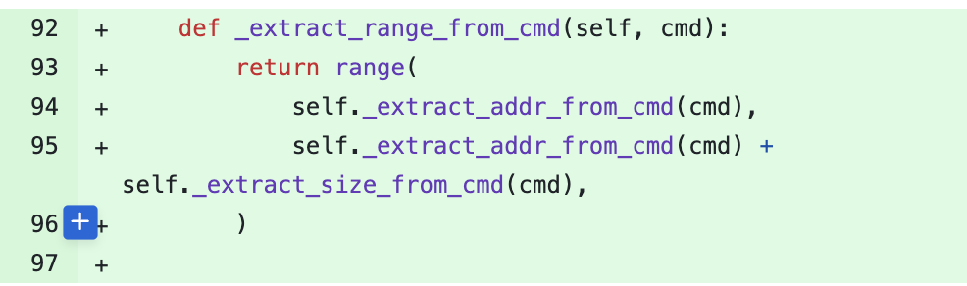
리팩토링 전후 비교
가독성을 위한 메소드 추출 예시
https://github.com/demianmedich/SSD/commit/3dd798d57e27df2ef07b725fb8b037f01cbba61d

Slide 20
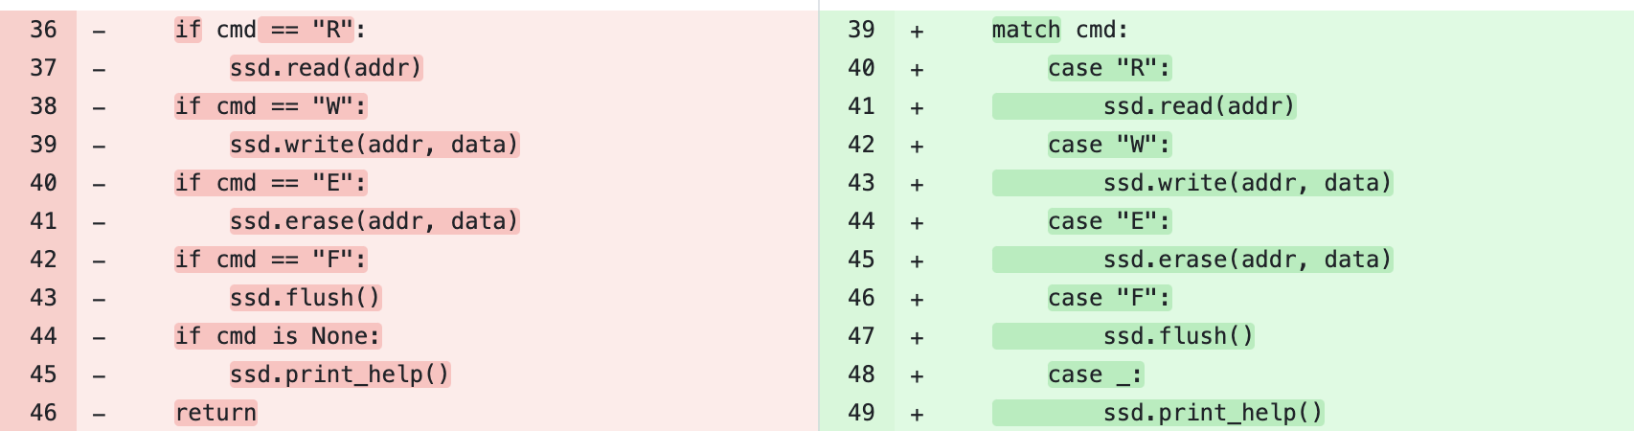
리팩토링 전후 비교
구문 리팩토링을 통한 가독성 증대
https://github.com/demianmedich/SSD/commit/3dd798d57e27df2ef07b725fb8b037f01cbba61d

Slide 21
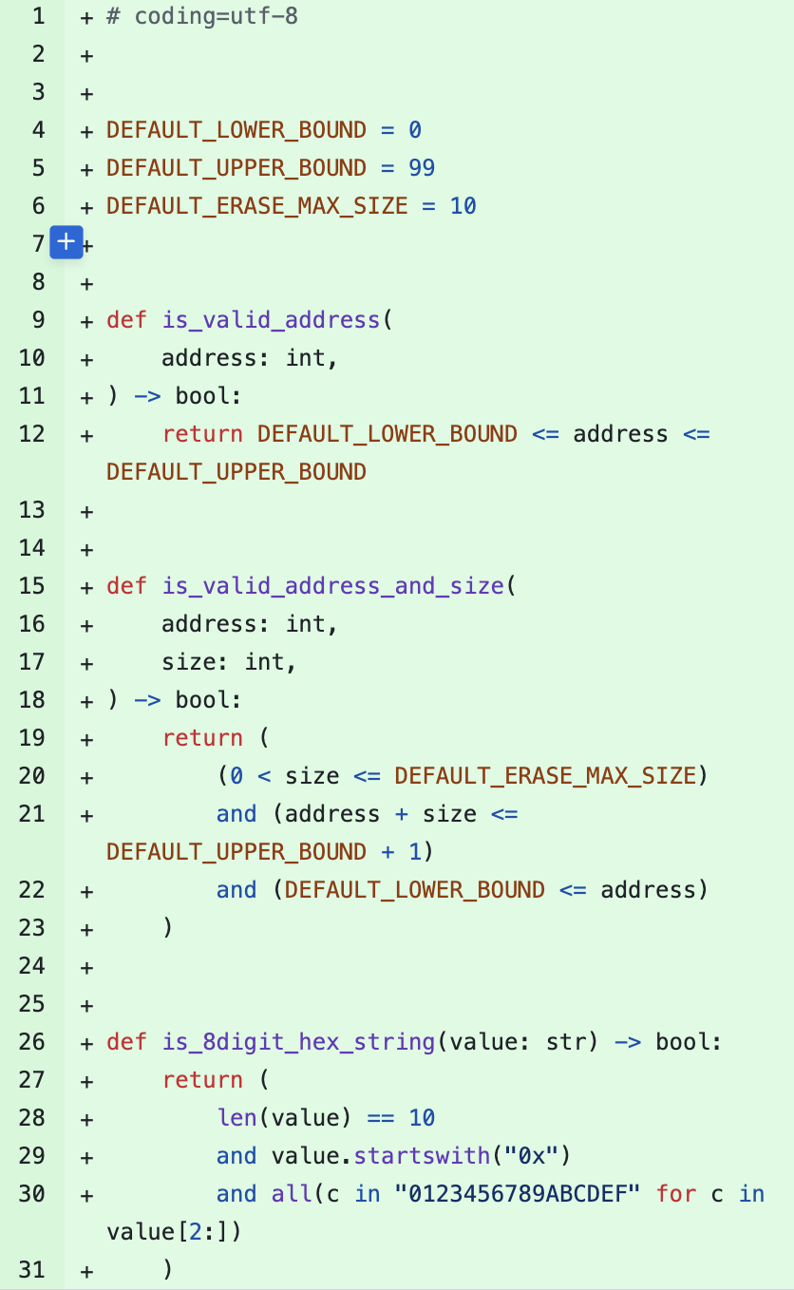
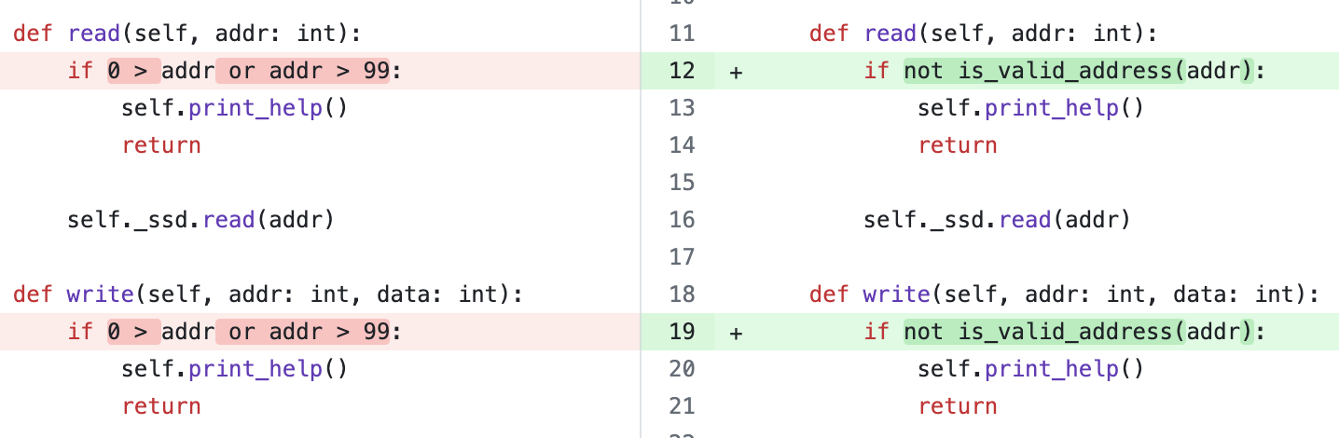
리팩토링 전후 비교
중복 코드 제거를 위한 메서드 추출 및 상수 추출

Slide 22
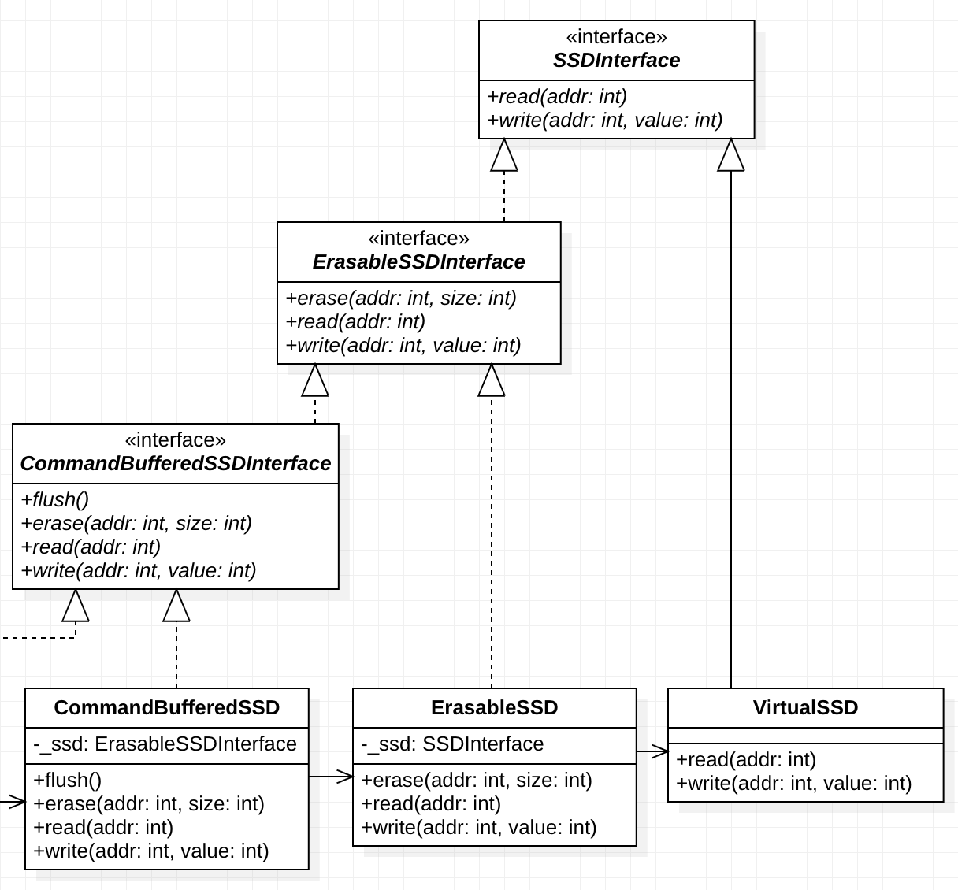
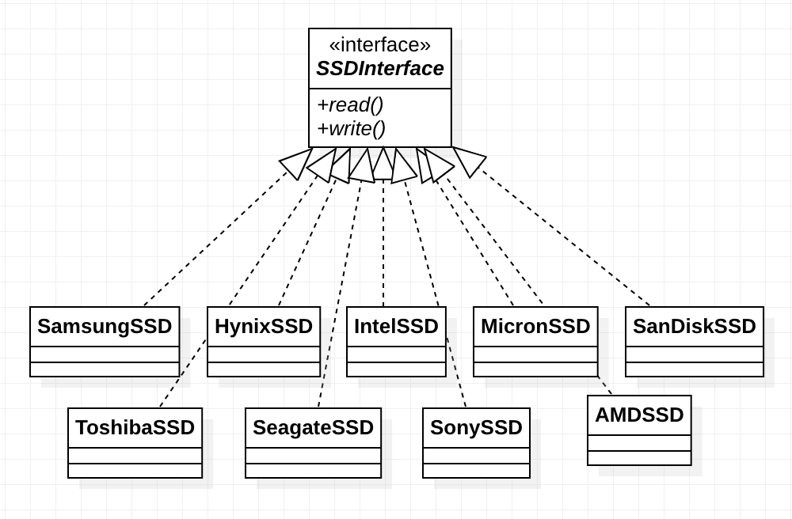
리팩토링 – Adapter 및 Decorator 패턴 적용
- 기존 인터페이스를 수정?
- 처음에는 SSDInterface를 직접 수정해서 flush(), erase() 추가
- 아래와 같이 구현체가 많다고 한다면..?
- Adapter 패턴 적용 -> 기존 코드 수정 최소화
https://github.com/demianmedich/SSD/pull/58

Slide 23
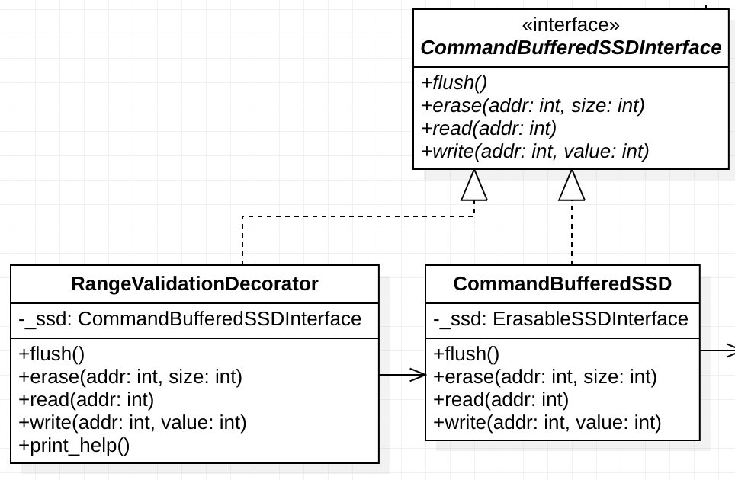
리팩토링 – Adapter 및 Decorator 패턴 적용
- 입력값을 체크하기 위한 기능 확장 (Decorator 패턴 적용)
(반복되는 메서드 시그니처는 생략)
https://github.com/demianmedich/SSD/pull/58

Slide 24
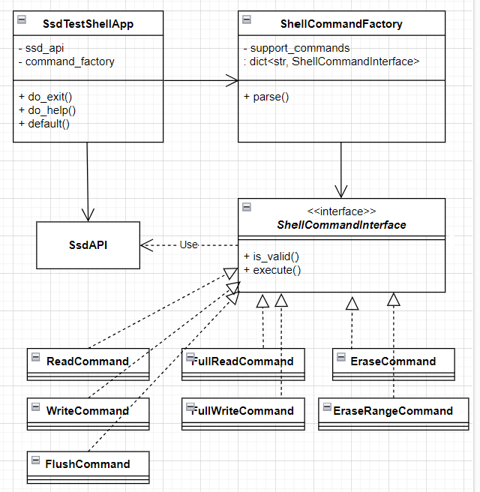
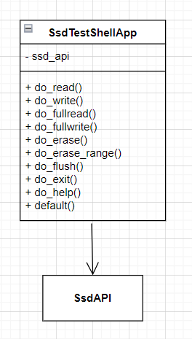
리팩토링 – Command 패턴 및 simple factory 적용
https://github.com/demianmedich/SSD/pull/62

Slide 25
소감
강대원: 현업에서 SW와 동떨어져 이번 교육에서 정말 많은 걸 배우고 갑니다. 특히나 조원을 잘 만나서 정말 재밌게 배우고 가요!
김정수: 훌륭한 팀장님과 좋은 팀원들과 함께해서 영광이었습니다. 저만 잘하면 팀원들 모두 무난하게 Best Reviwer가 될 것 같습니다. 수고하셨습니다.
진기단: 현업에서 개발자 분들과 협업할 일이 많이 없었는데 좋은 팀원 분들 만나 많이 배웠습니다. Test가 있는 상황에서 refactoring할 때 확실히 심리적 안정감이 들어 좋았고 배운 점 실무에 잘 도입 및 활용하겠습니다.
정보라: 비전공자라서 이런 수업을 들어본 적도 없고 unit test도 처음 작성해 봤는데 너무 유익한 수업이라서 주변에 벌써 추천했어요! 팀원분들도 똑똑하셔서 팀프로젝트에서도 많이 배운 것 같아요. 모두 수고하셨습니다 ☺
류대하: 협업이 어려우면서도 재밌게 진행되어서 즐거웠습니다.
이선우: 64,000원의 추억

